Slide 1
Setr. Sn banque nsia
Numéros : CI042 01235 035361960256 87

Slide 2
ARRIVAGE DU 04-05-2022
20 - New PAXALUMIN N 30 ----- 16 525 X 20
20 – NEW PAXALUMIN N 40 ------- 20 339 X 20
240 – MASTIFLEX 1 KG --------------- 1 695 X 240
= 1 144 070 F
1.18 % = 205’933
TOTAL GENERAL = 1’350’003 FCFA

Slide 3
VERSEMENT SETR
06-07-2022 )° VERSEMENT = 500 000 FCFA
02-08-2022 )°VERSEMENT = 850 000 FCFA PAR DEPOT

Slide 4
RESTE = 0 FCFA

Slide 5
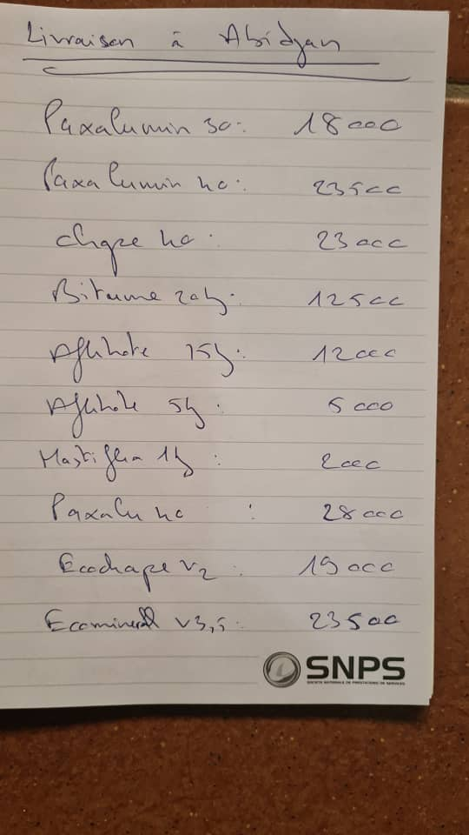

Slide 6
Nouvelle arrivage
07-Novembre-2022

Slide 7
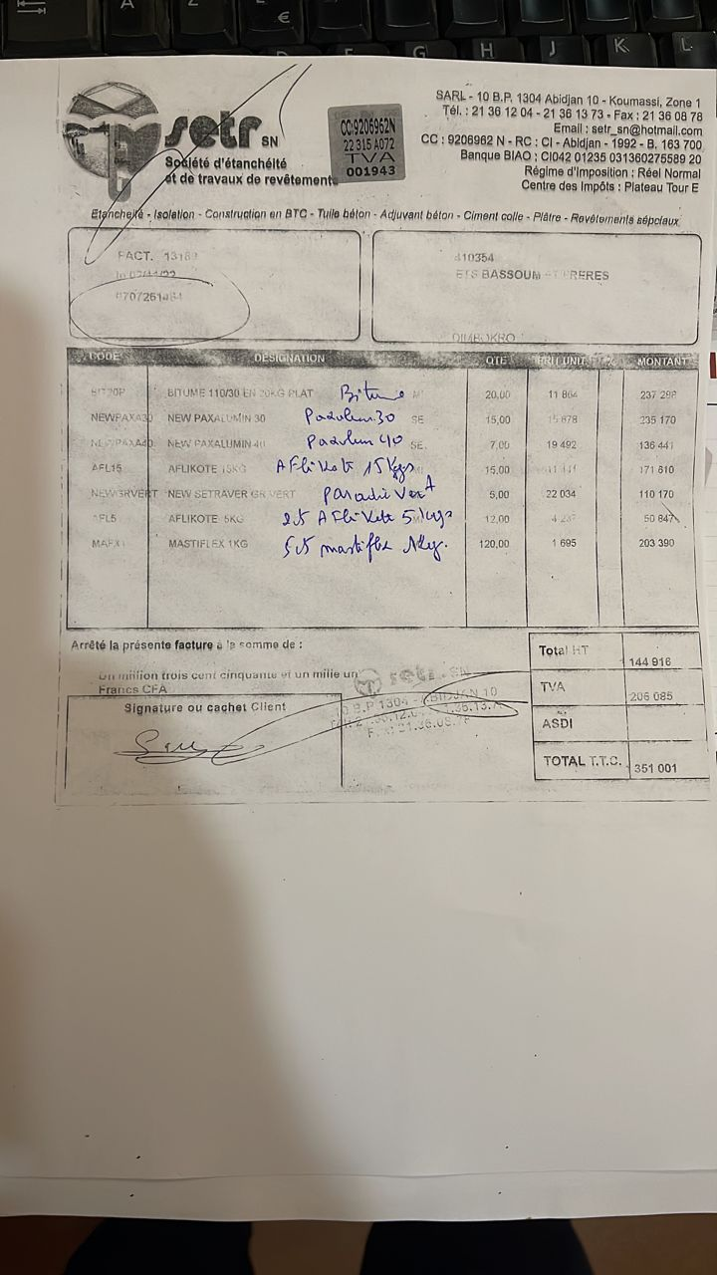

Slide 8
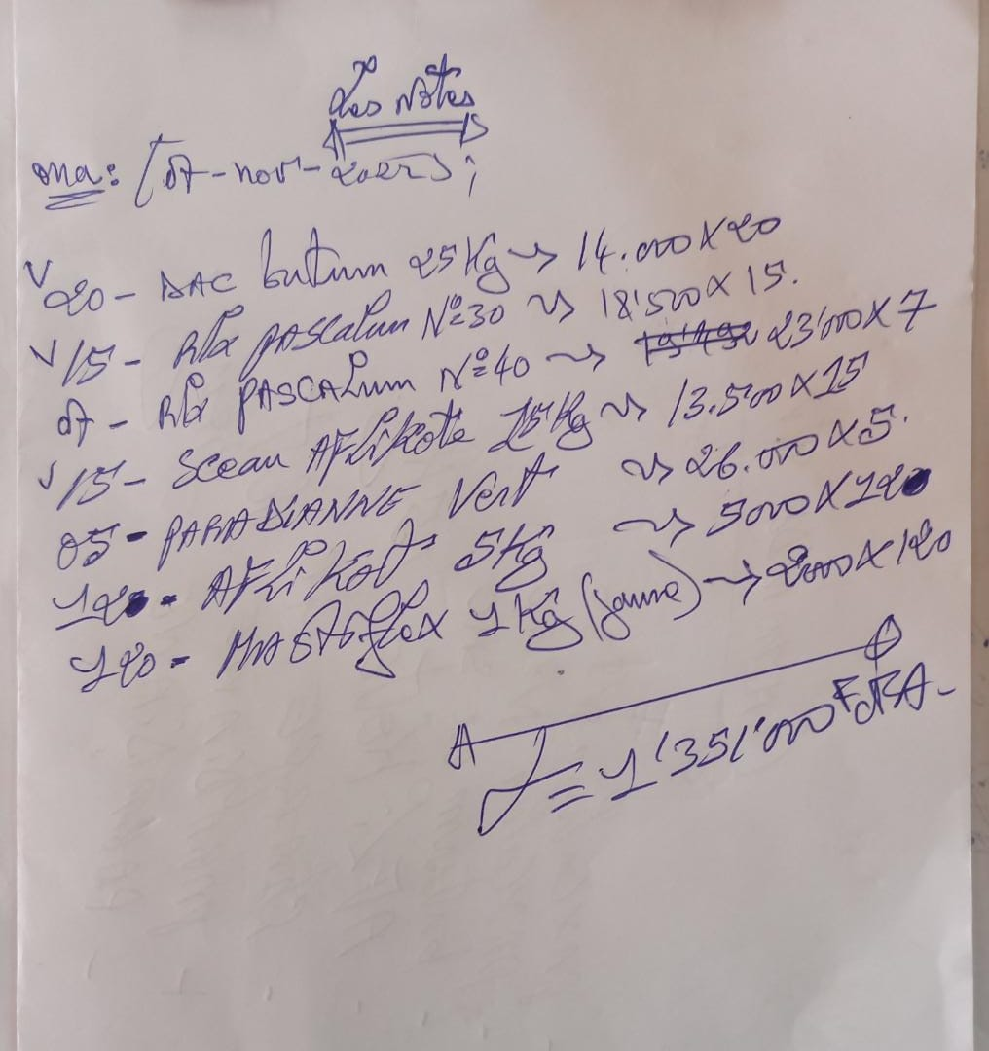

Slide 9
COMPTE STR
ON A :
- Arrivage le 07-Nov-22 FACTURE = 1 351 000 FCFA

Slide 10
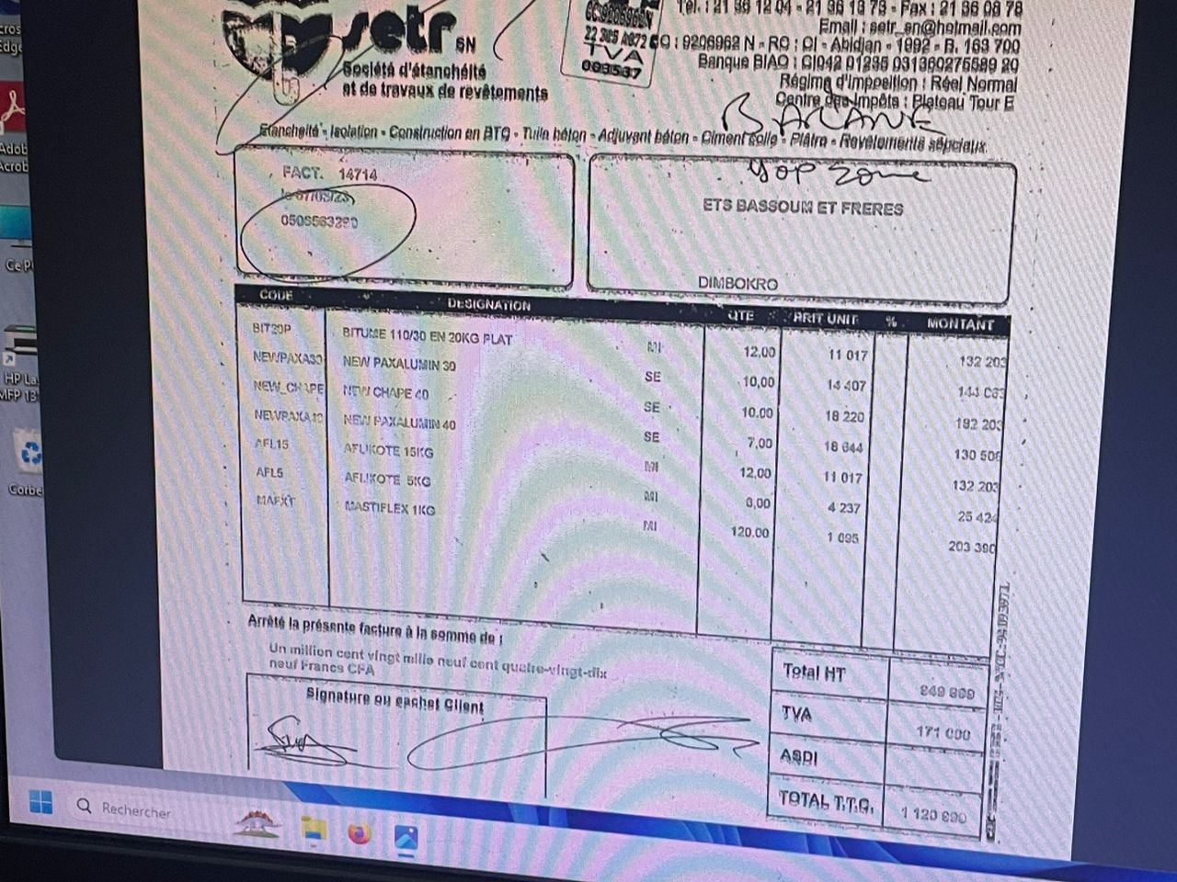

Slide 11
ARRIVAGE NOUVELLE Setr 09-03-2023
ON A :
10 – CHAPE 40 --------- 21’500 X 10
10 – PAXCALUM 30 ---------- 17’000 X 10
07 – PAXCALUM 40 ---------- 21’500 X 7
12 – AFLIKOTE 15KG ---------- 12’500 X 12
06 – AFLIKOTE 5KG ---------- 4’500 X 6
TOTAL = 712’500 FCFA

Slide 12
VERSEMENT STR
ON A :
- Versement le 05-Avril-2 3 = 500’000 FCFA

Slide 13
COMPTE RESTE Setr :
212’500 FCFA

